Slide 1
ANALIZA DANYCH EKSPERYMENTALNYCH WINTER / SUMMER 2017
DOMINIKA DRĄŻYK
KOGNITYWISTYKA, ST. II ROK I
LABORATORIUM INŻYNIERII KOGNITYWNEJ

Slide 2
Bodźce dźwiękowe:
teorie dysonansowości mówią o : preferencji widm harmonicznych bez dudnień, wpływie kultury i familiarności bodźców dźwiękowych (McDermott et. all 2010), poziomie wzbudzenia, edukacji muzycznej (Shon et all. 2005), tempie i barwie instrumentu (Droit-Volet et. all, 2013), ekologicznym charakterze bodźca (McLachlan et. all 2010), nacechowaniu emocjonalnym (przyjemne dźwięki oceniane są jako krótsze niż bodziec nieprzyjemny (Droit-Volet et. all, 2013)).
CEG (konsonans wesoły) MAJOR
CEGis (dysonans) AUG
CEsG (konsonans smutny) MINOR
CEsGes (dysonans) DIM
Paradygmat reprodukcji: badania Mioni et al. (2014) pokazały, że z wielu wersji, reprodukcja polegająca na jedynie zatrzymaniu interwału czasowego (kliknięciem) daje najbardziej rzetelne rezultaty.
Dla porównania zastosowano też paradygmat estymacji w formie pilotażu (22 badanych).
Notes:
U Droit-Volet (nie)przyjemność bodźca uzyskana została odwróceniem przebiegu czasowego melodii. My postanowiliśmy użyć muzycznego pojęcia konsonansowości.

Slide 3
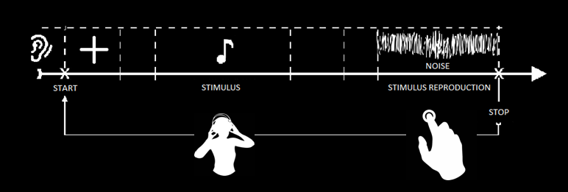
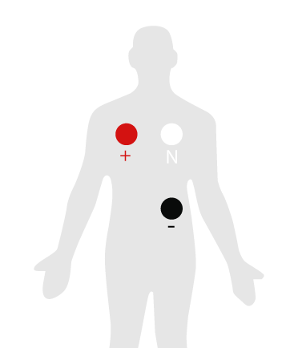
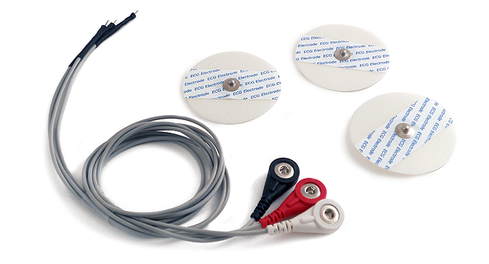
REPRODUKCJA
EKG

Slide 4
WINTER EXPERIMENT REPRODUCTION + ECG DATA PREPROCESSING
feat. Karol Przewrocki

Slide 5
PREPROCESSING
I. ZBIERANIE DANYCH
TRENING_REPRODUKCJA_EKG.py
II. CIĘCIE SYGNAŁU NA SAMPLE
CIECIE_USUWANIE_ZBOCZY.py
III. TWORZENIE WZORCA KOMPLEKSU PQRST
TWORZENIE_PLIKOW_BIOS.py
IV. KLASTROWANIE KOMPLEKSÓW I SORTOWANIE BODŹCÓW
CLUSTER_PQRST_C.py
V. TWORZENIE BAZ DANYCH
PERCENT_START_STIMULI_CLUSTERS_RAW_DATA_STAT_V2.py
REPRODUKCJA_STAT.py

Slide 6
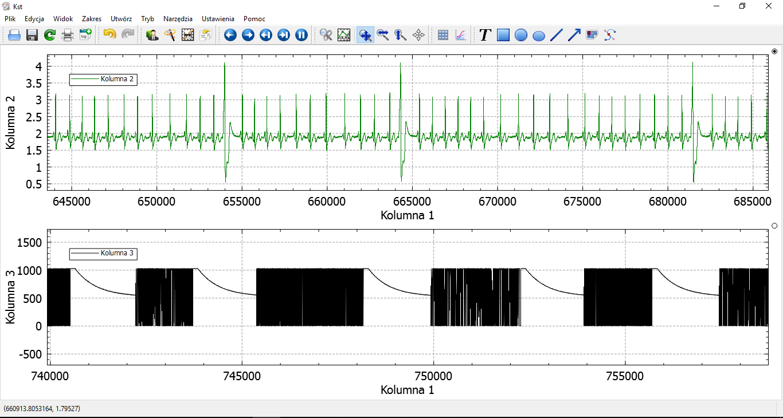
FRAGMENT WYKRESU LOG’A BADANEGO

Slide 7
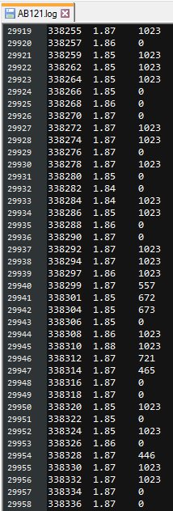
LOG BADANEGO (144 bodźce w ciągu)
Kolumna 1 : index
Kolumna 2 : czas (Average Sampling Rate ~ 473 Hz)
Kolumna 3 : sygnał EKG
Kolumna 4 : sygnał dźwiękowy
wartości 0 lub 1023 (bodziec i szum)
CIĘCIĘ LOG’A
700 rekordów przed początkiem bodźca dźwiękowego
bodziec dźwiękowy
zapisana cała przerwa pomiędzy bodźcem i reprodukcją
reprodukcja
600 rekordów po zakończeniu reprodukcji

Slide 8
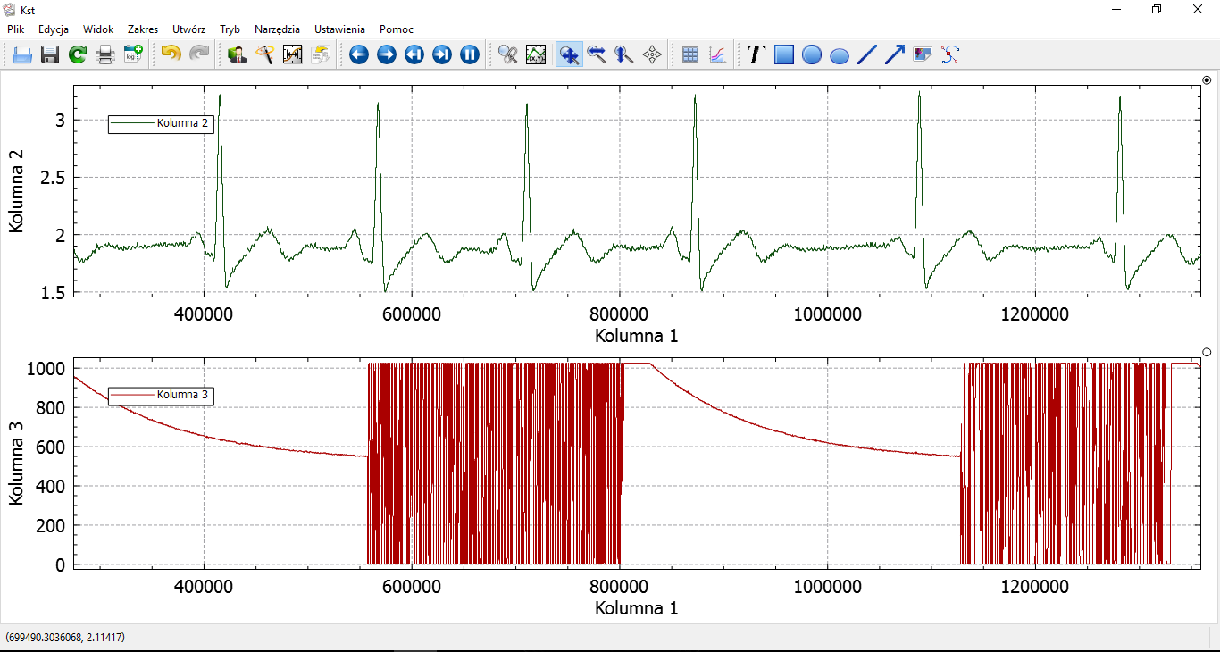
WYKRES WYCIĘTEGO ODCINKA
1.
2.
3.
4.
5.

Slide 9
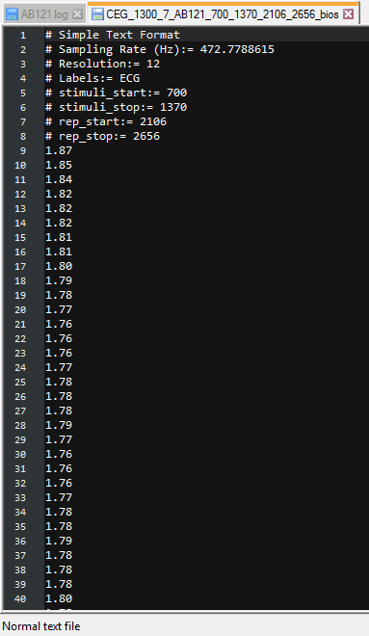
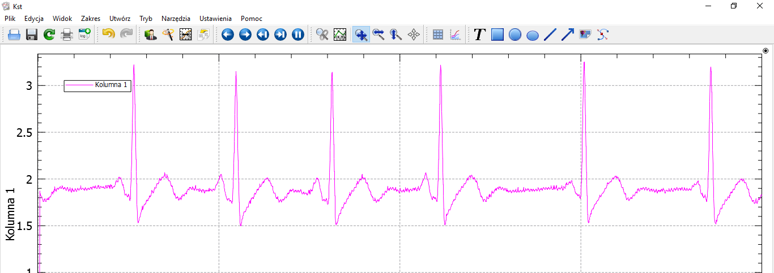
PLIK LOG WYCIĘTEGO ODCINKA DO OBRÓBKI W BiosPPY Z każdego z 9000 plików wyciągnięta jest sama kolumna z ECG oraz policzony jest sampling rate dla każdego pliku. Samo EKG ale z zachowaniem czasów początku/końca dźwięku i początku/końca reprodukcji

Slide 10
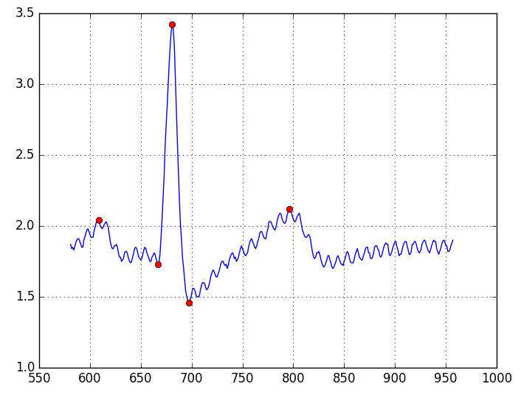
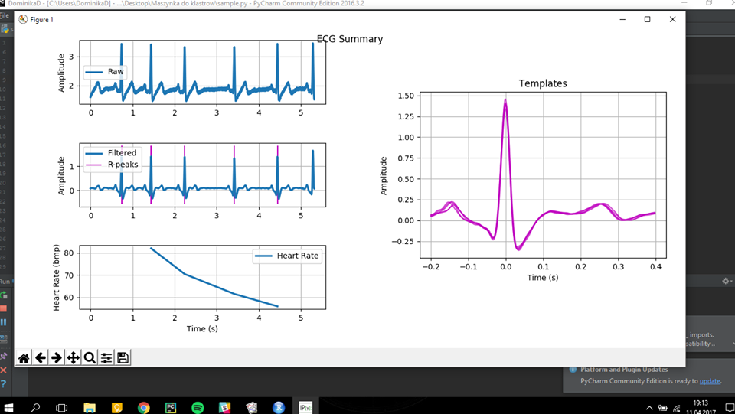
BiosPPy (P_QRS_T clusterring)
Z każdego z plików trzeba wyszukać najpierw punkty R, następnie po lokalnych maximach punkty QS i PT i stworzyć wzorzec całego kompleksu dla pliku.
Na podstawie tych wyszukanych wierzchołków cały sygnał jest klastrowany na odcinki by móc sprawdzić do którego z nich „wpada” początek dźwięku.

Slide 11
KLASTROWANIE:
|QR|
|RS|
R
|0P|
|PQ|
|ST|
|T0|
T
P
Q
S

Slide 12
WINTER_PART_1_ECG N = 4483 (62 participants)
DURATION: [1300, 1800, 2300, 2800]
SOUND: [aug, minor, major]
PART: [1]
SESSION : [w]
K6: [0P, PQ, QR, RS, ST, T0]
HIPOTEZA: istnieje istotna różnica pomiędzy średnią poprawnością reprodukcji w grupach.

